Slide 1
Дипломная работа
Автор: Рубцов Никита, 23 поток

Slide 2
Задание
Variant 10. To attract hockey fans to marketing campaign you will need to find all games happened in St. Louis during previous month (e.g. if now is March 05, 2021 last month means Feb 2021) and print a list of it with score and top 3 player by time on ice. Use https://gitlab.com/dword4/nhlapi API and store all the collected data in a local database.

Slide 3
Критерии
Критерии | Описание
SCM | Репозиторий GitHub: https://github.com/nikizz-nr/diploma . Стратегия ветвления: GitLab Flow
Quality gate | SonarQube
IaC | Terraform
Orchestration | Kubernetes/EKS
Logging | FluentBit, CloudWatch
Monitoring | CloudWatch Metrics, CloudWatch Dashboard
Runtime/Deployment | Два окружения: production и staging. Автоматическое развертывание в соответствии с ветками репозитория по стратегии GitLab Flow
Scalability/redundancy | Deployment with HPA
Cloud and Cost efficiency | AWS: EKS, EC2, ECR, RDS, ALB, CloudWatch. Ориентировочный расчет стоимости приведен на последующих слайдах

Slide 4
Описание приложения
Название: nhlstats
Язык программирования: Python
Фреймворк: Django
База данных: MySQL
Репозиторий содержит IaC, код приложения, DockerFile приложения, helm chart приложения, PipeLine, дополнительные инструменты (скрипты) для запуска в локальном окружении.

Slide 5
Инструменты
AWS
Terraform
FluentBit
Jenkins
SonarQube
Helm

Slide 6
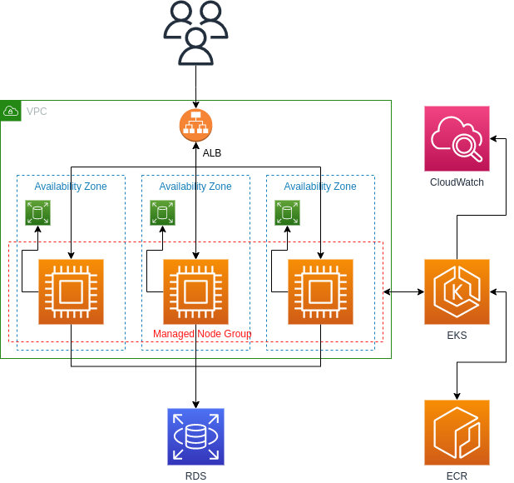
Схема

Slide 7
Стадии Pipeline
Проверка кода с помощью SonarQube (любая ветвь)
Сборка проекта и загрузка docker-образа в ECR (ветви main и production)
Создание базы данных для staging-окружения на основе структуры базы из production-окружения для проверки корректности миграции (ветвь main)
Обновление приложения в соответствующем окружении (ветви main и production)

Slide 8
Ожидаемые затраты
Регион | Сервис | Комментарии | Месячные затраты
EU (Frankfurt) | Amazon EKS | 1 кластер | $73,00
EU (Frankfurt) | Amazon EC2 | 3 On-Demand инстанса типа t3.medium | $107,98
EU (Frankfurt) | Application Load Balancer | 1 ALB | $19,73
EU (Frankfurt) | Amazon Elastic Block Store (EBS) | 2 EBS размером 2 Gb | $0,48
EU (Frankfurt) | Amazon Elastic Container Registry | 5 Гб в месяц, зависит от плотности коммитов | $0,50
EU (Frankfurt) | Amazon RDS for MySQL | 1 инстанс типа db.t2.micro размером 5Gb | $30,56
EU (Frankfurt) | Amazon CloudWatch | Автоматически выгружаемые метрики, 1 Dashboard, до 2 Гб логов в месяц | $4,28
 |  | ИТОГО | $233,53

Slide 9
Потенциальные улучшения
Добавление тестов
Переход от EBS к EFS (требуется настройка OIDC для EFS CSI driver)
Переход от NodePort Service к Load Balancer Service (требуется настройка OIDC для AWS Load Balancer Controller add-on)

Slide 10
Спасибо за внимание

